Slide 1
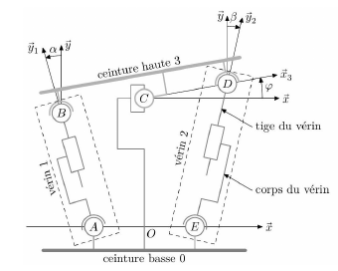













$$\vec{v}$$
$$\vec{y}$$
$$\vec{z_{1}}$$
$$\vec{z}$$
$$\vec{y_{1}}$$
$$\vec{w}$$
$$ψ$$
$$\vec{u}$$
$$θ$$
$$\vec{w}$$
$$α$$
$$\vec{x_{1}}$$
$$\vec{z}$$
$$\vec{x}$$
$$\vec{u}$$
$$\vec{v}$$
$${\vec{z}}_{1}$$
$$\vec{u}$$

